Slide 1
Pick Plate
AI 스마트 메뉴 시스템
고급 프로젝트 / 2025. 12. 05
1 팀 - 지민종, 노준혁, 김지영

Slide 2
CONTENTS
Pick Plate
01.
가게 정보 등록 – IOS APP
앱에서 가게명·메뉴·가격을 손쉽게 등록·수정·조회
02.
AI 메뉴판 생성 – 영양 분석
재료를 추출해 영양소를 계산하고 DB에 체계적으로 저장
03.
시즌 추천
날씨·시간·계절·트렌드에 따라 인기 메뉴를 자동으로 제안
04.
고객 요청 반영 메뉴 추천
고객 요청에 맞춰 영양소·가격 기준으로 최적의 메뉴를 추천

Slide 3

Project Introduction
AI 기반 맞춤·시즌형 스마트 메뉴 추천 시스템

Slide 4
AI 스마트 메뉴 시스템
핵심 가치: 가게와 고객 모두의 편의 증대
핵심 가치
비전
고객과 매장의 편의성 동시 향상
AI 기반으로 추천·운영·데이터 자동화
건강·트렌드·개인화 중심의 외식 경험 혁신
외식 산업의 데이터 기반 전환
소상공인부터 프랜차이즈까지 확장 가능한 구조
AI 추천 → 고객 만족 → 매출 증대 선순환 구축

Slide 5




주요 기능
입력부터 추천까지, AI가 자동으로 메뉴를 분석하고 제안
가게 정보
영양 분석
시즌 추천
메뉴 추천
가게명 등록
메뉴/가격 입력
수정/조회 가능
재료 추출
영양소 계산
배치 처리
날씨/시간 반영
계절/트렌드 적용
이벤트 인기메뉴
고객요청 반영
영양소 기준
가격순 정렬

Slide 6
수익 모델
Freemium + Premium
무료
₩9,900/월
₩29,900/월
₩79,000/월
Free
Starter
Growth
Pro
월 3회 메뉴판 생성
기본 영양 분석
1개 시즌 추천 슬롯
워터마크 포함
월 20회 생성
SNS 크기 조정 기능
기본 성과 리포트
전담 지원 X
월 3회 메뉴판 생성
기본 영양 분석
1개 시즌 추천 슬롯
워터마크 포함
모든 기능 + 다중 매장
맞춤 템플릿 제공
우선 고객 지원
AI 컨설팅 1회/월

Slide 7
시장 진입 로드맵
3단계 론칭 전략
단계 1 (1-3개월) : MVP Pilot
단계 2 (4-9개월) : 초기 확장
지역 : 부산 + 서울
대상 : 카페 10곳 + 중식당 5곳
목표 : 사용성 검증 + 피드백 수집
달성 지표 : MAU 50, NPS > 50
지역 : 전국 주요 도시
대상 : 카페/브런치/중식당 50곳
달성 지표 : MAU 500, MRR ₩15M
단계 3 (10-18개월): B2B 제휴
주요 마일스톤
파트너 : 배달앱(우아한형제들)/POS 업체
대상 : 프랜차이즈 본사 + 연쇄점 500곳
달성 지표 : MAU 5K, MRR ₩100M+
3개월 : iOS App v1.0 App Store 출시
6개월 : 광고 플랫폼 론칭
12개월 : 데이터 리포트 서비스 시작
Notes:
1단계는 부산·서울 지역에서 카페 10곳, 중식당 5곳을 대상으로 앱의 사용성 검증과 피드백 수집을 목표로 합니다
2단계는 전국 주요 도시로 확장, 카페·브런치·중식당 50곳을 대상으로 서비스 확대하고
3단계로 배달앱·POS 업체와 제휴하여 프랜차이즈 본사 및 연쇄점 500곳에 진출
=참고=
MAU (Monthly Active Users) → 한 달 동안 실제로 앱을 사용한 활성 사용자 수. 서비스의 이용 규모를 보여주는 핵심 지표
NPS (Net Promoter Score) → 고객이 “이 서비스를 다른 사람에게 추천할 의향이 있는지”를 점수화한 지표. → 일반적으로 0~100 사이 값으로, 50 이상이면 고객 만족도가 매우 높은 편
MRR (Monthly Recurring Revenue) → 매월 반복적으로 발생하는 정기 수익. → 구독형 서비스나 SaaS 모델에서 주로 사용하며, 안정적인 매출 흐름을 보여줍니다.

Slide 8

IOS APP
가게 정보 등록

Slide 9



기술 스택
IOS APP
UI
Architecture
Design Pattern
Networking
SwiftUI
UIKit
Clean Architecture
MVVM
Alamofire

Slide 10
스크린샷 및 기능 설명
앱은 95%의 디자인과 5%의 기능
App Design(Color Palette, UI Layout)

Slide 11
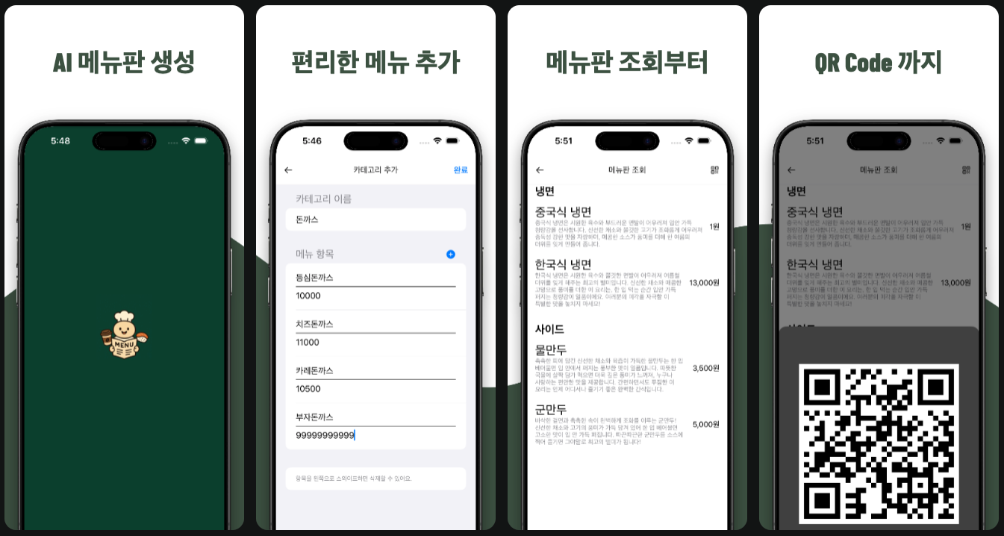
스크린샷 & 기능 설명
App Design(Color Palette, UI Layout) 은 배제하고 개발 진행
App User Target - 사장님

Slide 12
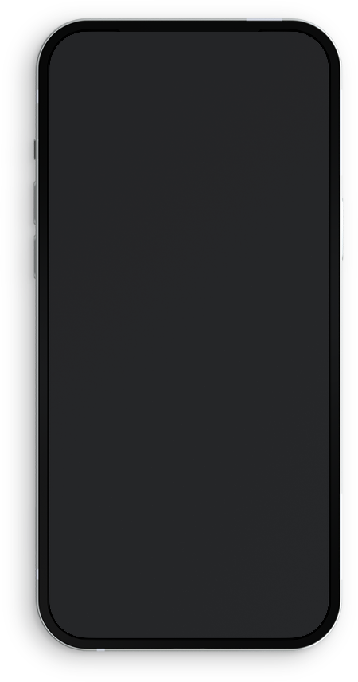
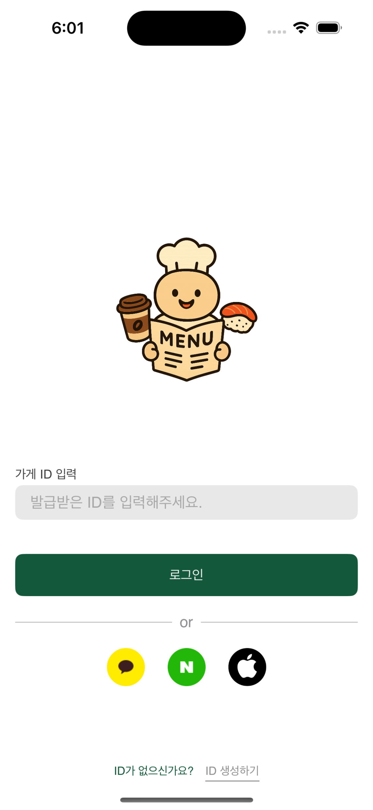
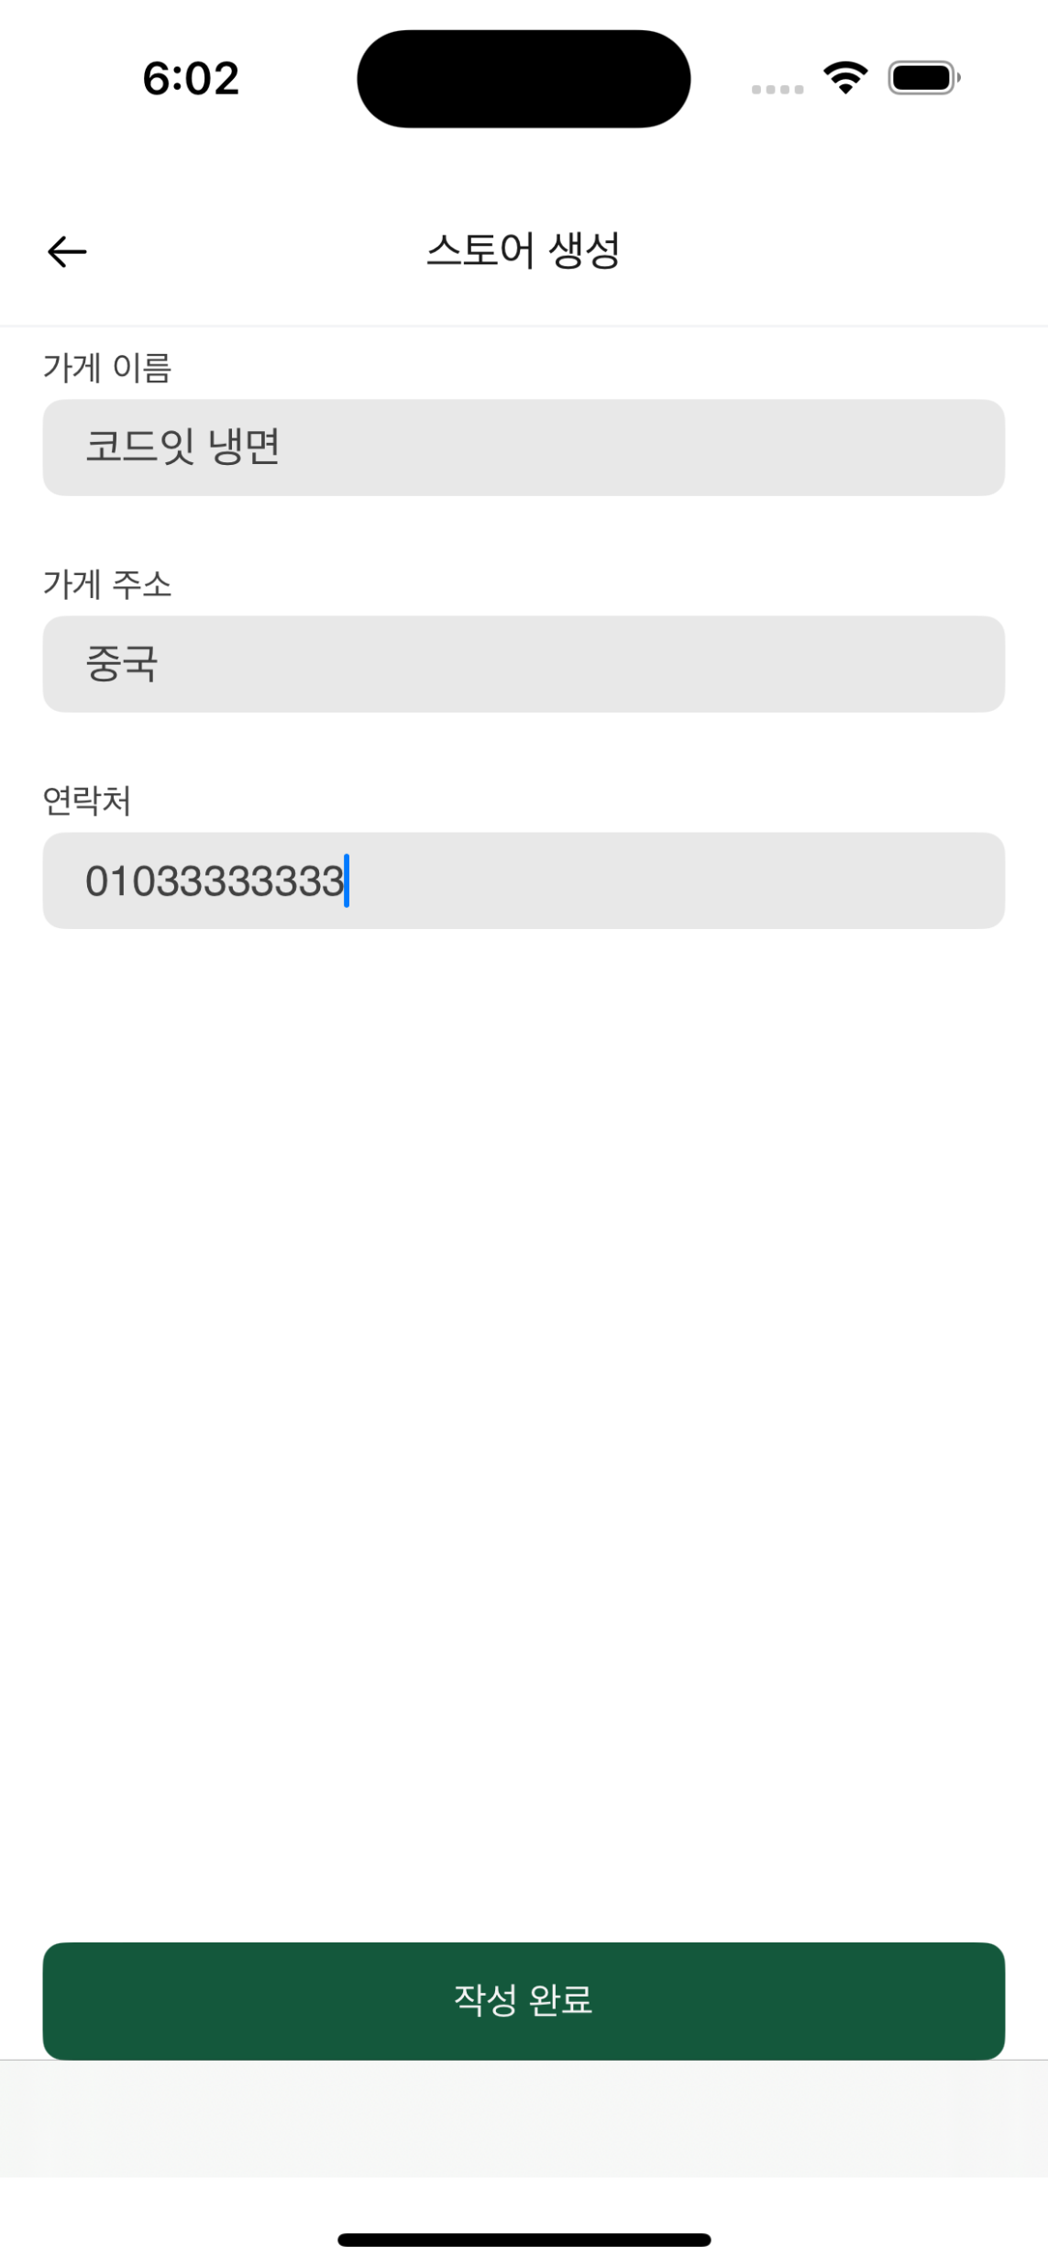
로그인 & ID 발급 (스토어 생성)
운영중인 매장에 대한 기본적인 정보(매장 이름, 주소, 연락처 등..)을 입력하여 StoreID를 발급 받는다
해당 매장 ID를 통해 로그인한다
⚠️ 인증 / 소셜 로그인 구현 X

Slide 13
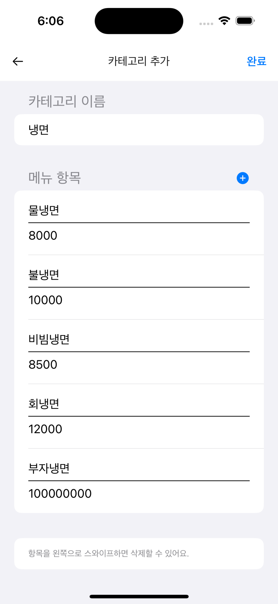
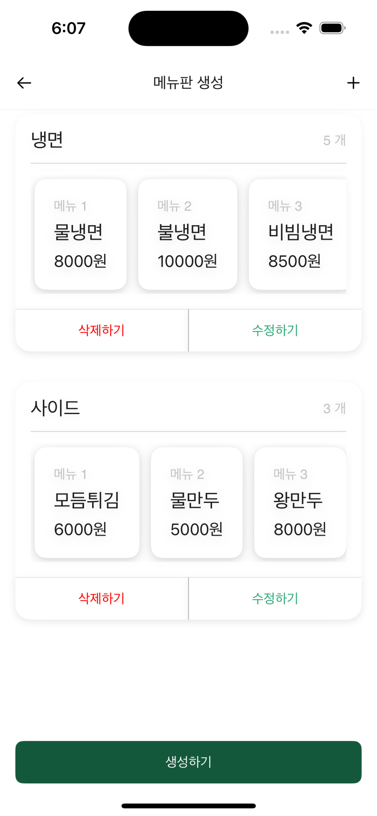
메뉴판 생성
상단 네비게이션 영역에서 + 버튼을 눌러 카테고리, 메뉴 정보를 입력
입력된 메뉴를 확인하고 수정 및 삭제
메뉴 구성이 완료되면 생성하기 버튼을 통해 메뉴판을 생성
서비스 API로 메뉴판 생성요청 → ML API에 전달
ML API로 부터 생성 완료 응답이 오기 전 까지 메뉴판 생성은 보류(Pending)

Slide 14
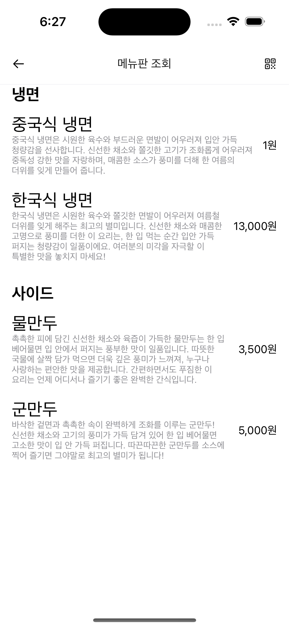
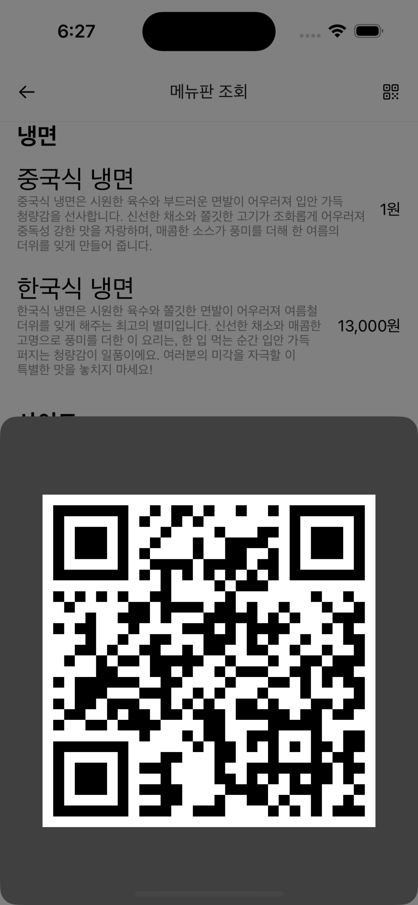
메뉴판 조회 및 QR 코드 확인
웹에 게시된 메뉴판을 간략하게 확인 할 수 있는 페이지
웹 URL이 담긴 QRCode를 생성 및 확인 가능
미흡한 점
메뉴 조회 API에 메뉴판이 게시된 웹 URL 응답값 없음 (고정 URL 사용중)
Web으로 바로가기 버튼 구현안됨

Slide 15
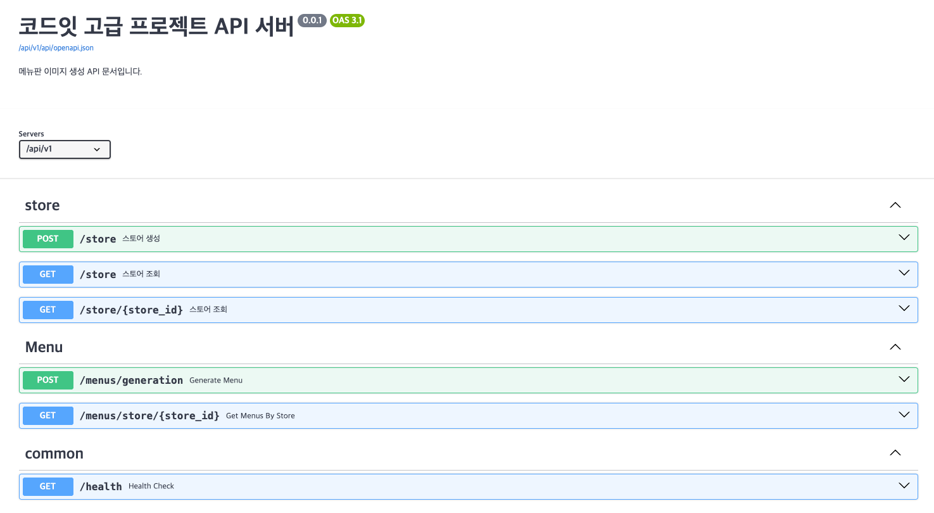
Service API
iOS 앱 서비스를 위한 API

Slide 16
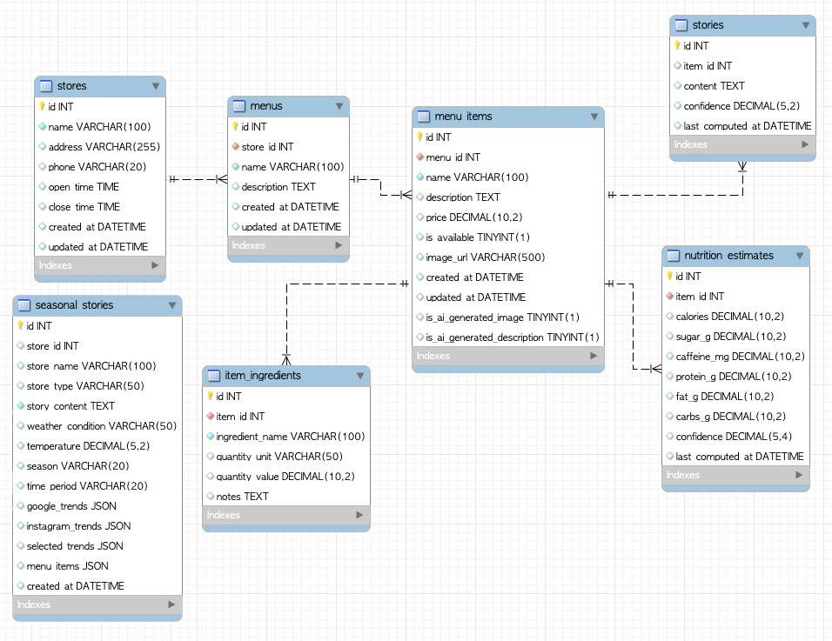
DB Server
ERD

Slide 17
3. DB Server
ERD 상세 정보
가게 정보 저장 (Store_id)
해당 프로젝트에서는 위 테이블을 계정으로 간주
가게 메뉴(카테고리) 저장
stores
menus
가게의 전체 메뉴가 저장
menu_items
각 메뉴의 재료 정보 저장
item_ingredients
seasonal_stories
날씨, 시간, 계절 트렌드를 반영한 메뉴별 스토리
nutrition_estimates
메뉴의 대한 영양성분 저장 (칼로리/ 당분 / 단백질 …)

Slide 18

AI 메뉴판 생성
재료를 추출해 영양소를 계산하고 DB에 체계적으로 저장

Slide 19
기술 스택
웹 구현
Architecture Pattern
Frontend
Backend
DB / Cache
AI / LLM
React
TypeScript
Vite
Material-UI
Axios
Zustand
React Router
Python
FastAPI
Uvicorn
Celery
Pydantic
MySQL (PyMySQL)
SQLAlchemy
Redis
OpenAI (4.1, 5.1)
Google (Gemini 2.5)
Strategy
Singleton
Repository
Fallback

Slide 20

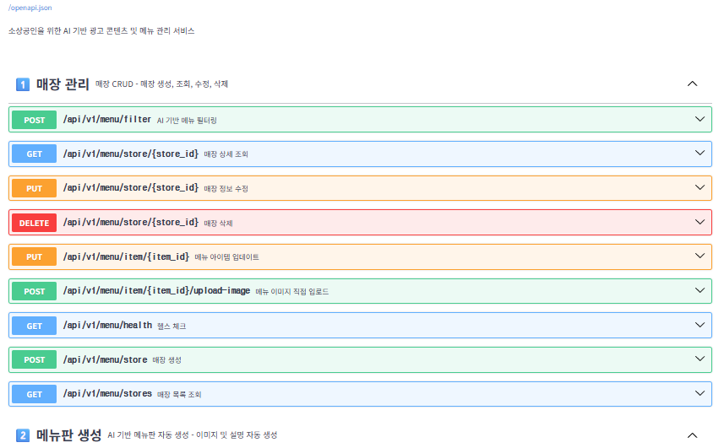
ML API
Notes:
(필요시 화면 ctrl + 클릭 해서 링크들어가서 설명)

Slide 21
기술 스택
웹 구현
설계 선택
성능 / 효과
Vite + React, FastAPI
빠른 개발/응답 성능 중심의 경량 스택
비동기 파이프라인 (Celery)
핵심 생성 30초 내 완료, 백그라운드 후처리
Redis TTL 캐시 (10분)
트렌드/컨텍스트 재사용으로 외부 호출 절감
JSON 응답 강제
LLM 결과 파싱 안정성 확보 (response_format)
DB 인덱스/스키마 개선
중복 제거, 조회 성능 최적화
Notes:
선택 이유
속도
Vite, FastAPI로 개발/응답 속도 향상
단순성
Zustand로 경량 상태 관리, 보일러플레이트 감소
확장성
Celery+Redis로 비동기 처리와 확장 용이

Slide 22
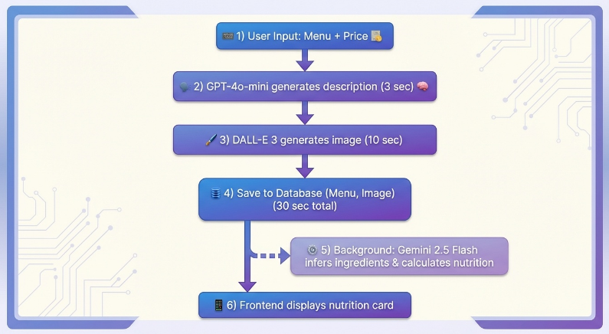
AI 메뉴 생성 워크플로우
입력→ 설명→ 이미지→ DB 저장 → [백그라운드] 재료·영양소
Notes:
설명 생성
GPT‑4o‑mini · 약 3초
이미지 생성
DALL·E 3 · 약 10초
DB 저장
총 30초 내 1차 완료
백그라운드 분석
Gemini 2.5 Flash · 재료/영양소
사용자 대기시간 최소화
1차 결과(설명·이미지)를 30초 내 제공
실패 격리
영양소 분석 실패해도 메뉴 생성은 성공
프론트엔드 갱신
완료 후 영양 카드 자동 업데이트

Slide 23

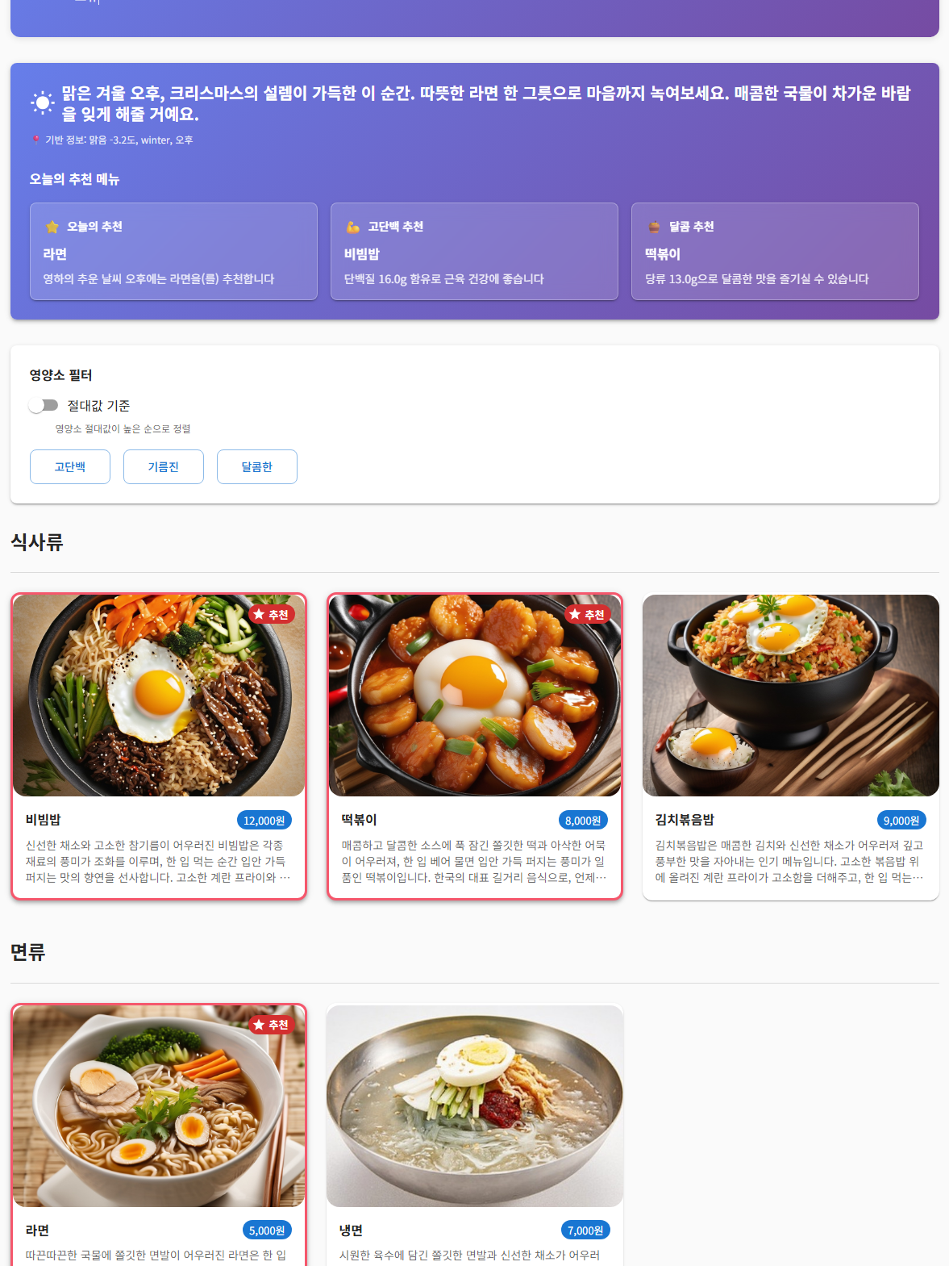
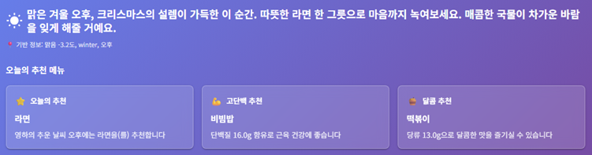
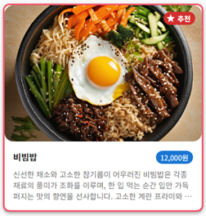
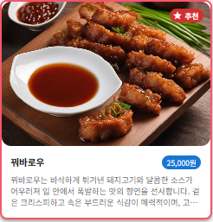
UI 예시 이미지

Slide 24

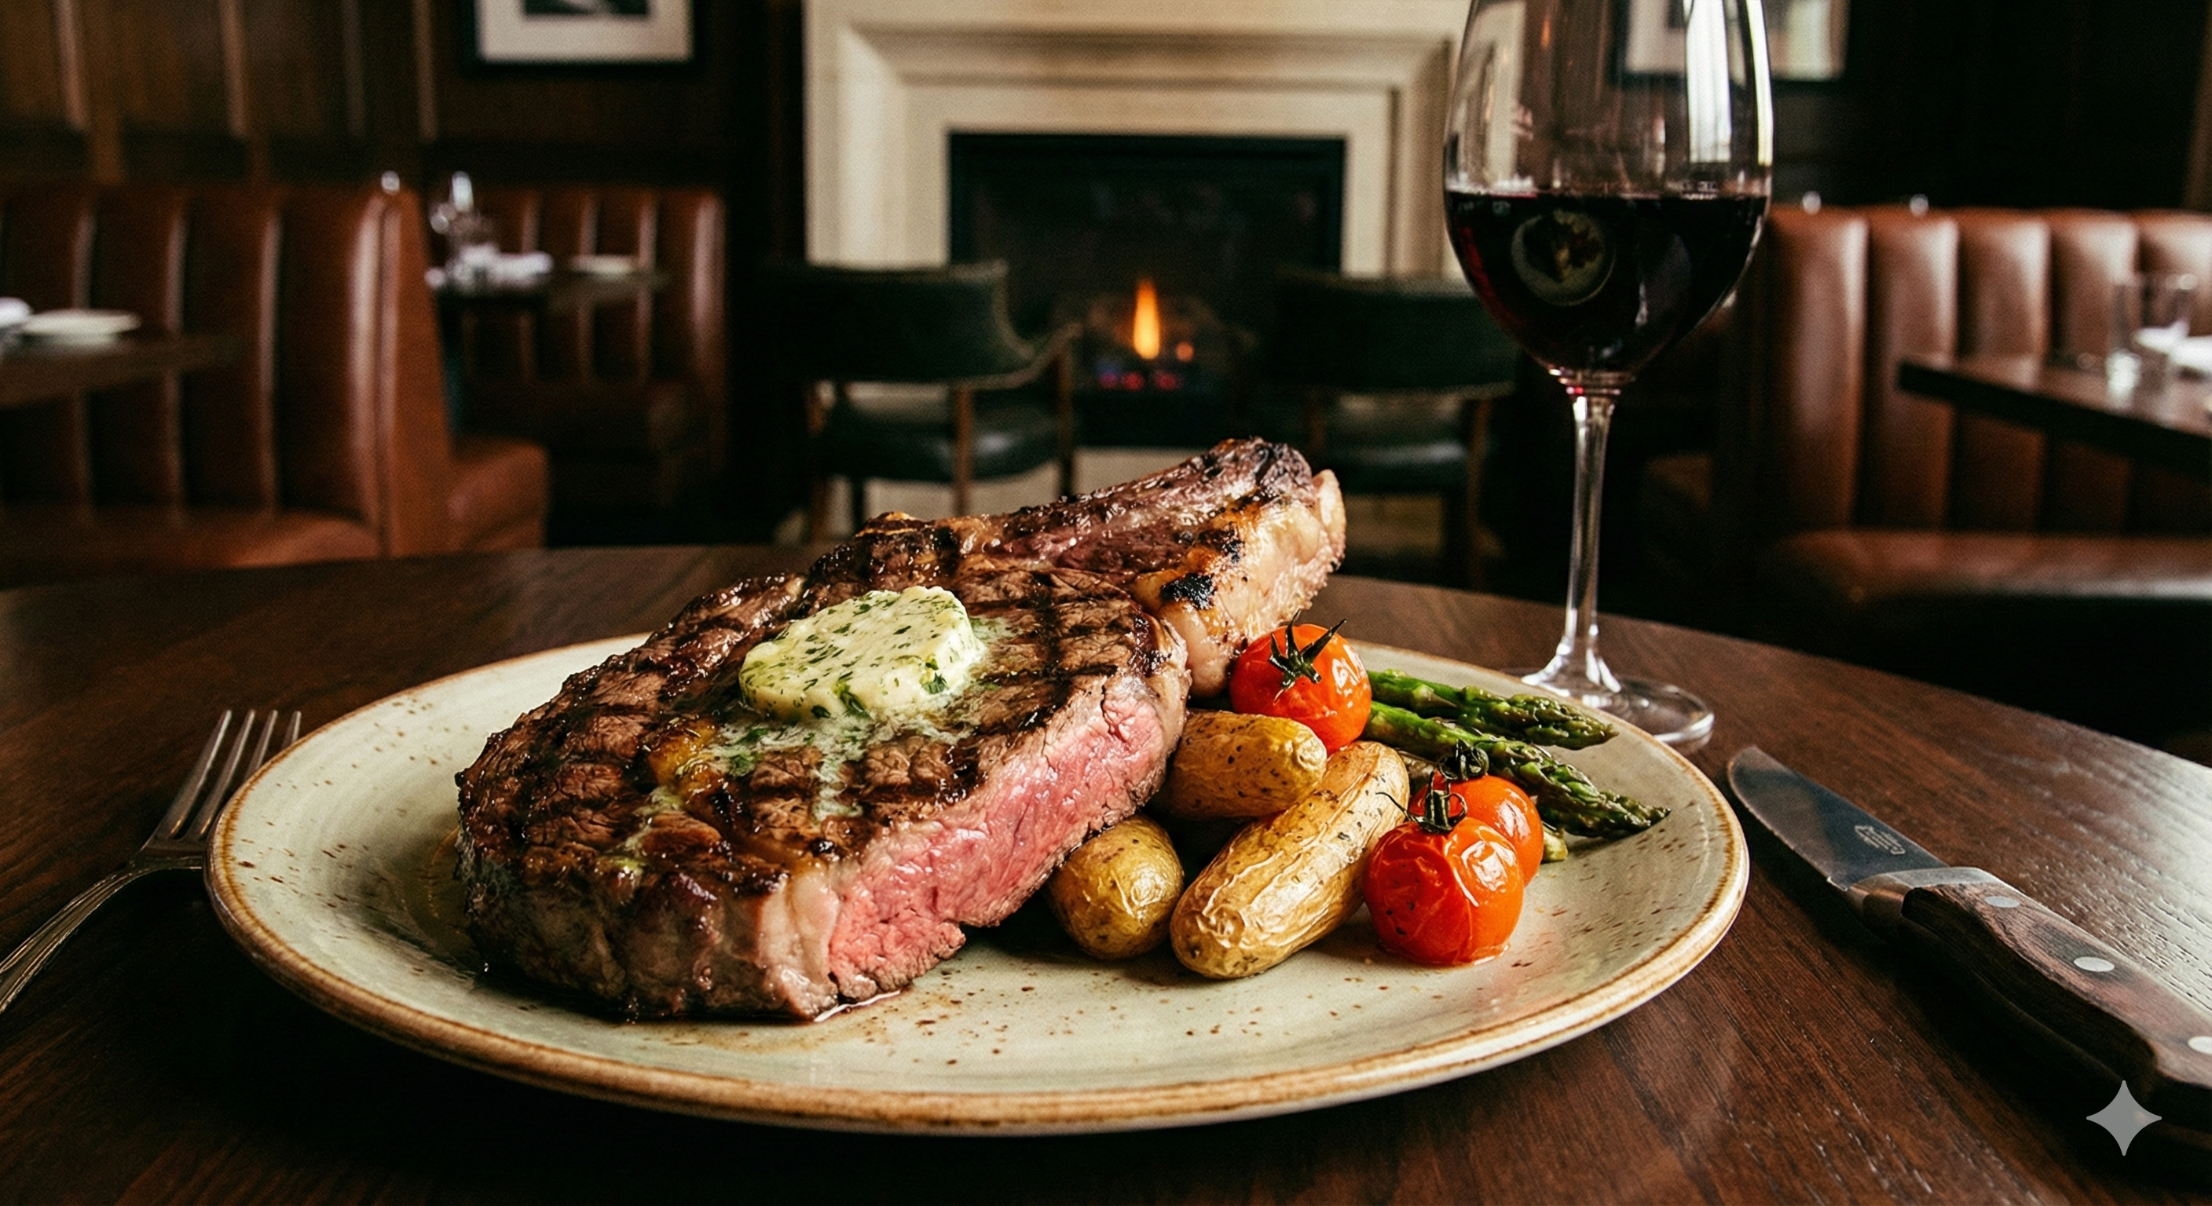


영양소 분석
1. 재료 유추
메뉴명 + 설명(선택)
LLM이 메뉴별 주요 재료 리스트 추론
2. 영양소 계산
재료 + 수량
LLM이 칼로리, 단백질, 지방 등을 유추
3. DB 저장
재료 (Item Ingredient) 저장
영양성분 (Nutrition Estimate) 저장

Slide 25

시즌 추천
날씨·시간·계절·트렌드에 따라 인기 메뉴를 자동으로 제안

Slide 26
시즈널 추천과 컨텍스트 수집
날씨 · 시간/요일 · 계절 · 트렌드 · 이벤트 기반 추천 + 3개 슬롯 출력
캐싱
기대 효과
캐시 키 설계
예: trends:{scope} · 컨텍스트별 키로 재사용 극대화
히트/미스 처리
히트 시 즉시 반환, 미스 시 API 호출 후 캐시 갱신
장애 격리
외부 API 장애 시 마지막 정상 캐시로 연속성 보장
TTL 600초(10분)
최신성 vs 비용 균형 · 10분마다 자동 갱신
API 호출 수 감소
재 응답 속도 개선
쿼터/비용 절감

Slide 27
문제 사례와 원인
중식당에 ‘커피/따뜻한 음료’가 추천되는 메뉴 환각 문제
문제 사례
원인 분석
입력: 유린기, 꿔바로우, 동파육 (중식당 메뉴)
잘못된 출력 (예)
“추운 겨울 아침, 따뜻한 음료 한 잔으로 하루를 시작하세요”
“커피 한 잔과 함께 특별한 오후를”
실제 메뉴명이 아닌 일반 단어(음료/커피)로 추천됨
카페 예시가 프롬프트에 상주 → 모델이 예시를 우선 학습
store_type 오분류 의존 → 중식도 카페로 판단, 커피 추천
실제 DB 메뉴 가중치 부족 → 제공된 실메뉴 무시

Slide 28
문제 해결
① store_type 제거 + 실 메뉴 쿼리
② 프롬프트 강화 + JSON 강제
③ 3개 슬롯 추천 + FE 통합
store_type 의존성 제거
- 매장 ID 기준 가용 메뉴만 조회
노이즈 메뉴 자동 제외
- 사이드/음료 등 키워드 필터링
영양 정보 조인
- Nutrition Estimate 와 외부 조인
규칙 명시
- 메뉴 목록 중 정확히 1개 · 이름 그대로 사용
길이 제약
- 2~3문장 · 80~120자
JSON 강제
- response_format = json_object · 파싱 99%+
오늘의 추천
- 스토리 문구에 사용된 실제 메뉴 1개를 고정 노출
고단백 추천
- 단백질 10g 초과 중 상위 값 선별 · 근육 건강 강조
달콤 추천
- 당류 10g 초과 중 상위값 선별 · 디저트/단맛 선호 반영
Notes:
해결 1 코드
Python · SQLAlchemy 예시
store_id 기반 실메뉴 + 영양소 조인
from sqlalchemy.orm import Session from models import Menu, MenuItem, NutritionEstimate def get_menu_with_nutrition(db: Session, store_id: int): # store_type 제거, 실제 DB 메뉴만 활용 exclude_keywords = ["사이드", "음료", "drink"] q = ( db.query( MenuItem.name.label("name"), NutritionEstimate.protein_g, NutritionEstimate.sugar_g, NutritionEstimate.calories, ) .join(Menu, Menu.id == MenuItem.menu_id) .outerjoin(NutritionEstimate, NutritionEstimate.menu_item_id == MenuItem.id) .filter( Menu.store_id == store_id, MenuItem.is_available.is_(True), ) ) rows = q.all() return [ { "name": r.name, "protein_g": r.protein_g, "sugar_g": r.sugar_g, "calories": r.calories, } for r in rows if not any(kw in r.name for kw in exclude_keywords) ]
해결 2 코드
from openai import OpenAI import json client = OpenAI() messages = [ {"role": "system", "content": "제공된 메뉴 이름만 정확히 사용. 목록 밖 이름 금지."}, {"role": "user", "content": f"""메뉴 목록: {{menu_text}} 규칙: 1) 위 목록 중 <정확히 1개> 선택 2) 메뉴 이름을 그대로 사용 3) 2-3문장, 80-120자 4) 날씨/시간/이벤트 반영 응답 형식(JSON): {{"story":"...","menu":"선택한 메뉴명"}}"""}, ] resp = client.chat.completions.create( model="gpt-4o", messages=messages, response_format={"type": "json_object"}, temperature=0.8, max_tokens=220, ) data = json.loads(resp.choices[0].message.content) # data -> {"story": "...", "menu": "..."}

Slide 29
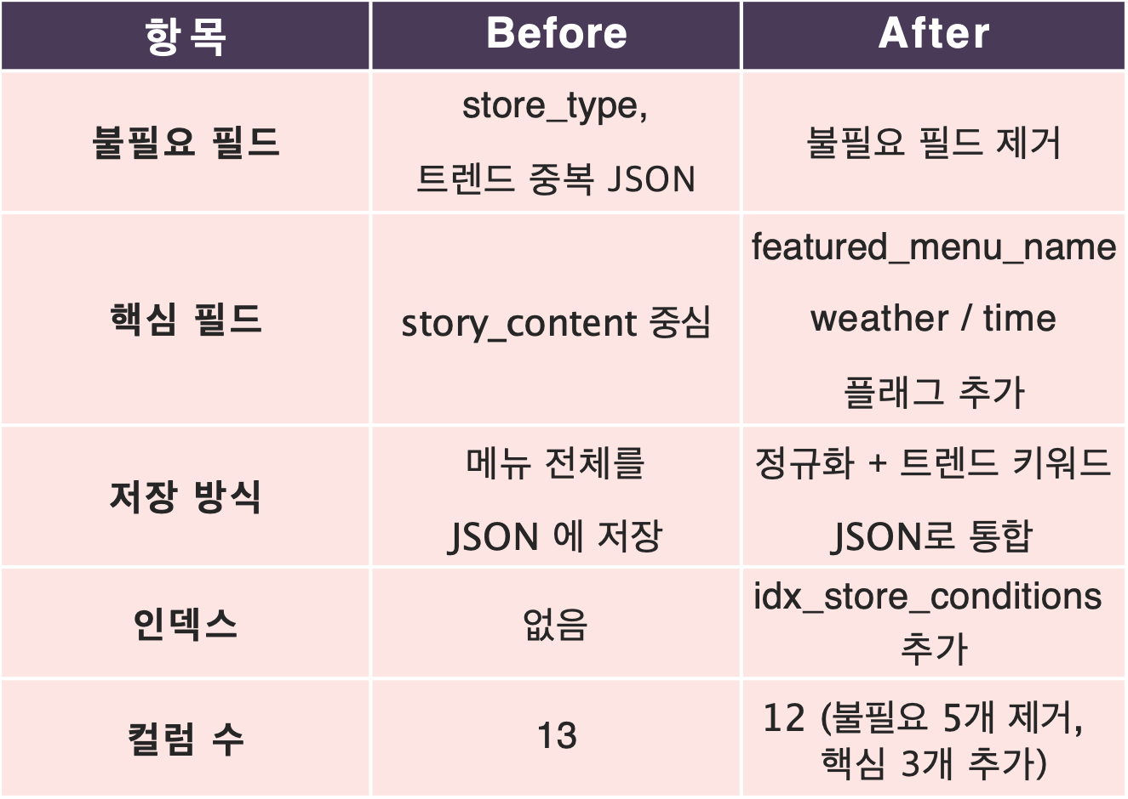
DB 마이그레이션: Before vs After
컬럼 비교 · 저장 방식 · 인덱스 · 개선 효과
개선 사항
중복 데이터 제거
store_type·트렌드 JSON 중복 정리
조회 성능 향상
조건 인덱스 도입으로 필터/정렬 비용 절감
데이터 활용성 증가
featured_menu_name 등 분석·추천에 직접 사용
환각 문제 방지 기여
실 메뉴 기반 필드로 LLM 입력 품질 강화

Slide 30




성과 지표(KPI)
메뉴 정확도 · 환각 발생률 · 생성 시간 · 문구 길이 · 응답 속도
40% -> 100%
메뉴 정확도
환각 발생률
메뉴 생성 시간
광고 문구 길이

Slide 31
최종 문구 예시 + 파라미터 튜닝
Before (14자) vs After (55자) · temperature 0.8
문구 Before → After
파라미터 튜닝
“겨울에 어울리는 고소한 맛”
“영하의 추위를 녹여줄 유린기, 점심 시간에 딱 맞는 따뜻한 한 접시로 오늘의 에너지를 채워보세요.”
온도와 시간대 반영
길이 증가로 가독성, 설득력 UP
시스템 메시지 강화
40~60자, (온도/시간/이벤트) 활용 규칙 명시
좋은/나쁜 예 제시
금지 패턴을 명확히 → 길이/형태 유지
JSON 강제로 안정적 파싱
응답 구조 고정 → FE Parser 오류 감소

Slide 32

고객 요청 반영 메뉴 추천
고객 요청에 맞춰 영양소·가격 기준으로 최적의 메뉴를 추천

Slide 33



모델 선택 과정
실험과정 및 결과
1
단일 프롬프트 테스트
2
배치 실험
(5개 프롬프트)
3
프롬프트 복잡도별
성능 테스트
4
최종 라우팅
순서 선정
Notes:
응답 모델을 선별하는데 총 3가지의 실험을 거쳤습니다.

Slide 34
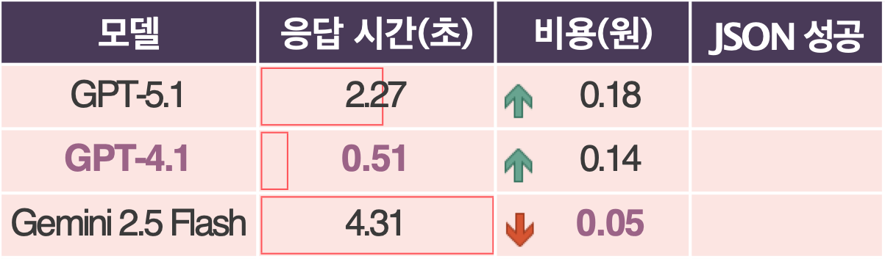
실험 1: 단일 프롬프트 테스트
목표: 3개 모델의 기본 성능 비교
프롬프트
결과
당신은 고객의 메뉴 추천 요청을 분석하는 전문가입니다.
고객 요청: "칼로리 낮은 음료 추천해줘"
응답 형식: {...}
순수 JSON만 반환하세요.
GPT-4.1이 압도적으로 빠름 (4.4배 차이)
비용은 1,000 토큰 기준
※ Gemini 의 경우 무료플랜으로 실험
Notes:
먼저 단일 프롬프트에 대한 각 모델별 응답속도와 비용, 그리고 JSON 파싱 성공률을 비교하였습니다.
프롬프트는 간단하게 왼쪽 화면과 같이 작성하였고, 순수JSON만 반환하는 조건을 명시하였습니다.
결과는 오른쪽과 같이, 응답시간은 GPT 4.1이 압도적으로 빨랐으며, 1000토큰 기준 비용 또한 합리적이었습니다.
Gemini 2.5의 경우 무료플랜으로 실험하여서인지 응답시간이 느린점, 그리고 일일한도 내에서는 비용이 무료라는점 참고해주시면 될것같습니다.

Slide 35
모델 선택 과정
실험과정 및 결과
1
단일 프롬프트 테스트
2
배치 실험
(5개 프롬프트)
3
프롬프트 복잡도별
성능 테스트
4
최종 라우팅
순서 선정
Notes:
다음으로 5개 프롬프트로 배치 실험을 진행하였습니다.

Slide 36
실험 2: 배치 실험 (5개 프롬프트)
목표: 다양한 프롬프트에서 일관된 성능 확인
프롬프트
결과
“칼로리 낮은 음료 추천”
“고단백 메뉴 추천”
“다이어트 중인데 뭐 먹을까”
“카페인 없는 디저트”
“추운 날 먹기 좋은 메뉴”
프롬프트 | 1등 모델 | 시간(초)
1 | GPT-4.1 | 2.40
2 | GPT-4.1 | 3.24
3 | GPT-4.1 | 1.48
4 | GPT-4.1 | 2.28
5 | GPT-4.1 | 2.37
GPT-4.1이 모든 프롬프트에서 속도 1등
Notes:
프롬프트는 왼쪽과 같이 작성하였고, 전체 결과 GPT 4.1이 모든 프롬프트에서 동일하게 1등으로 제일 빠르게 응답하였습니다.

Slide 37
모델 선택 과정
실험과정 및 결과
1
단일 프롬프트 테스트
2
배치 실험
(5개 프롬프트)
3
프롬프트 복잡도별
성능 테스트
4
최종 라우팅
순서 선정
Notes:
세번째는 프롬프트 복잡도에 대한 실험을 진행하였습니다.

Slide 38
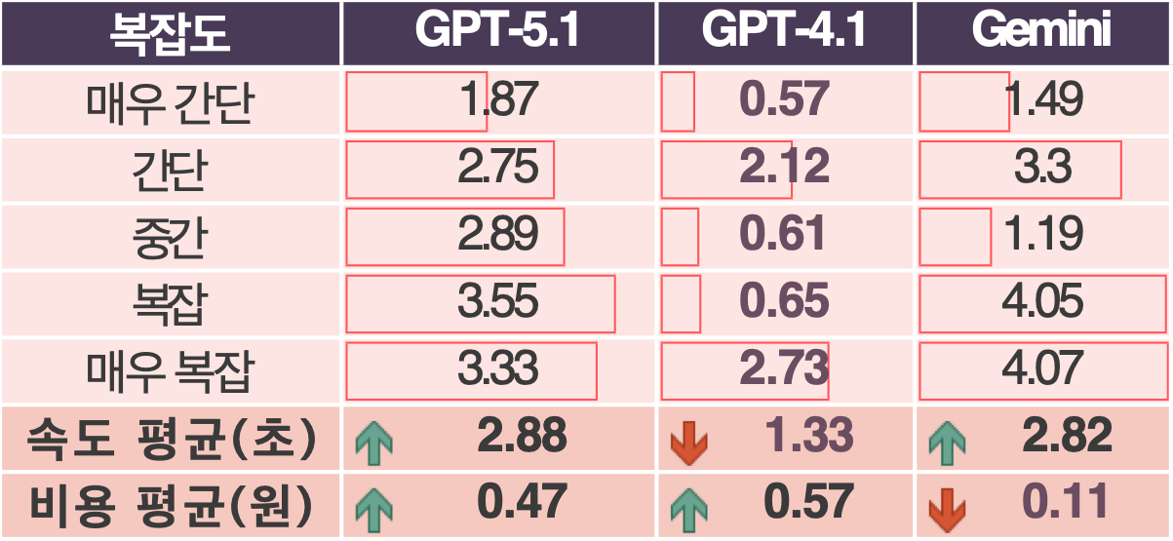
실험 3: 복잡도별 성능 테스트
목표: 프롬프트 복잡도 증가 시 성능 변화 측정
5단계 복잡도
응답 시간 (초)
1. 매우 간단 : {"test": "hello"}
2. 간단 : 기본 추천 요청
3. 중간 : 조건 2개 (칼로리 + 단백질)
4. 복잡 : 전문 프롬프트 + 상세 JSON
5. 매우 복잡 : 긴 설명 + 메뉴 목록 + 필터 기준
속도 : GPT-4.1 비용 : Gemini 2.5 Flash
Notes:
총 5계의 복잡도를 나누었는데, 매우간단한 요청부터 매우 복잡한 요청까지, 각 모델별 응답속도와 JSON파싱 성공률을 비교하였고,
표에는 없지만 JSON응답 파싱 성공률을 3 모델 다 평균 60% 정도로 나왔습니다.
결과는 역시 4.1이 속도측면에서 제일 빨랐으며, 5.1의 경우 프롬프트 복잡도에 따른 시간도 비례하여 증가하는것을 확인할 수 있었습니다.

Slide 39
모델 선택 과정
실험과정 및 결과
1
단일 프롬프트 테스트
2
배치 실험
(5개 프롬프트)
3
프롬프트 복잡도별
성능 테스트
4
최종 라우팅
순서 선정
Notes:
전체 결과를 토대로 최종 라우팅 순서를 선정하였습니다.

Slide 40
LLM Router
자동 모델 선택
기능
장점
Primary: GPT-4.1 (속도 최고, 비용합리적)
Secondary: GPT-5.1 (고급 추론, 속도 보통)
Tertiary: Gemini 2.5 Flash (비용 절감)
모델 실패 시 자동으로 다음 모델 Fallback
가용성 99.9% 확보 (주 모델 다운되어도, 서비스 지속가능)
비용 최적화
성능 모니터링 가능
Notes:
첫번째 모델은, 속도가 제일 우수하며, 비용도 합리적인 GPT 4.1로, 다음은 GPT 5.1, 마지막은 Gemini 2.5 플래시로 폴백 시키게끔 LLM 라우터를 구현하였습니다.
주 모델이 다운되어도 서비스의 지속성이 끊기지 않음은 물론, 비용 및 성능 모니터링도 가능하다는 장점이 있습니다.

Slide 41
의도 파싱
고객의 요청 분석
기능
추천 기준
"칼로리 낮고 단백질 많은 메인 메뉴"
카테고리 : 메인, 사이드, 음료 …
영양소 : 칼로리, 단백질, 카페인, 당분
가격 : 오름차순/내림차순
Request
“menu_id＂: 5,
“category” : “메인”
“calorie ": "low“ …
Intent Parser
Data Loader
MySQL에서 데이터 로드
필터링 + 정렬 + 추천 문구
→ Top 3 메뉴 선택
Recommender
Notes:
고객이 요청을 입력하면, 고객의 의도를 파싱하도록 구현하였습니다. 카테고리는 어디에서 찾아야하는지, 영양소 중 어떤걸 주로 보는지, 가격 여부 등 의도를 파싱하여, 요청에 맞게 필터링하고 정렬한 후 추천문구까지 정해 최대 3개의 메뉴를 반환하게끔 하였습니다.

Slide 42
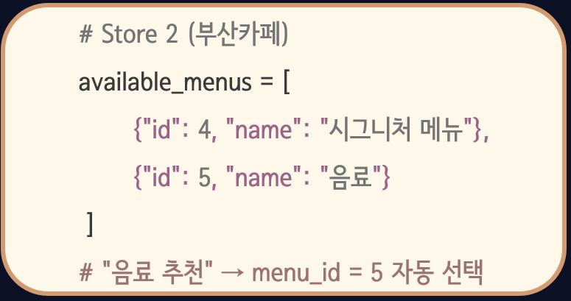
고객 맞춤 추천
카테고리 / 영양소 필터링
카테고리
영양소
Store별 menus 테이블 활용
칼로리 low(<300kcal), medium(300-500), high(>500)
단백질 low(<10g), medium(10-20g), high(>20g)
카페인 none(0mg), low(1-100mg), high(>100mg)
당분 low(<15g), medium(15-25g), high(>25g)
Notes:
카테고리 별 필터링은, 다음과 같이 스토어 별 메뉴 테이블의 name항목에 해당하는 데이터만 불러오게 하였고, 영양소의 높고 낮음의 기준은 적절한 수치값으로 범위를 나눠서 구현하였습니다.

Slide 43
실행 결과
“분석 완료: 고단백을 선호하며 메인 요리 성격의 시그니처 메뉴에서 우선 추천합니다.”
2단계 프로세스
요청 : 칼로리 낮고 단백질 많은 메인 메뉴
의도 파싱 (2.3초)
LLM이 고객 요청 분석
필터 조건 생성
추천 문구 생성 (1.7초)
LLM이 메뉴별 맞춤 설명 작성
왜 이 메뉴가 좋은 지 설명
해운대 브런치 세트 - 18,000.0원
[1] 에그 베네딕트와 샐러드 세트
📊 406.00kcal | 단백질 23.00g | 당분 1.00g | 카페인 0.00mg
💡 에그 베네딕트와 샐러드 조합으로 단백질 23g을 포함해 브런치 겸 메인 식사로 충분한 포만감과 영양을 제공합니다.
Notes:
고객의 의도를 파싱한 후 추천 문구를 생성하는 2단계 프로세스 이후의 실행결과 화면입니다.
지금처럼 ＂칼로리 낮고 단백질 많은 메인메뉴“ 라고 요청하였을 경우,
LLM이 선호하는 영양소, 그리고 카테고리는 어디인지를 파싱하고
해당 데이터를 최대 3가지 맞춤 멘트와 함께 출력하는 구조입니다.

Slide 44

데모 & 시연

Slide 45
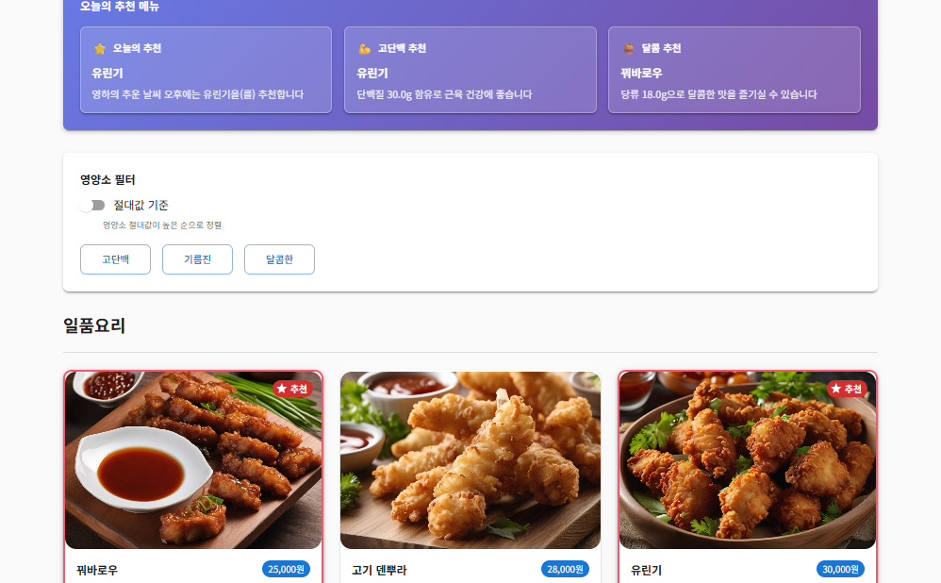

QR Code
Notes:
화면 ctrl + 클릭 시, 홈페이지로 이동.

Slide 46

Thank you

